Slide 1
索引查找

Slide 2
索引表查找
索引表的基本概念
索引指示了数据属于某一定范围的某种特性，即一定范围特性的数据可以用一个索引进行表示
书的目录就是一种索引，使用索引能够快速地定位查找范围。
班号可以是属于同一个班的同学的索引

Slide 3
2.索引表的构建
1) 分块：按查找表中数据按关键字分成若干块：R₁, R₂, …, R_{L}，使得“分块有序”，
即第R_{k} 块中所有关键字< R_{k+1}块中所有关键字，k=1, 2, …, L-1，
2) 建立索引项：对每一个块建立一个索引项，
每个索引项包含两项内容：
关键字项：记载该块中最大关键字值；
指针项： 记载该块第一个记录在表中位置。
3) 所有索引项组成索引表。

Slide 4
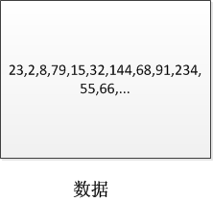
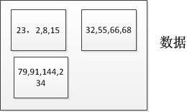




Slide 5
3.索引表的查找
索引表的查找分两步进行：
索引表上查找：由索引表确定记录所在区间
查找表上查找：在查找表的某个区间内进行查找
由于索引表有序，对索引表上的查找可用顺序查找、二分查找等方法。

Slide 6
查找过程：将表分成几块，块内无序，块间有序；先确定待查记录所在块，再在块内查找
适用条件：分块有序表
算法实现
用数组存放待查记录,每个数据元素至少含有关键字域
建立索引表，每个索引表结点含有最大关键字域和指向本块第一个结点的指针
算法描述
Ch7_3.c

Slide 7
例子：
查找表为：22, 12, 13, 8, 9, 20, 33, 42, 44, 38, 24, 48, 60, 58, 74, 49, 86, 53。
分块：（ 22, 12, 13, 8, 9, 20 ）、（ 33, 42, 44, 38, 24, 48, ）、（ 60, 58, 74, 49, 86, 53 ）
建立索引表：
关键字 | 22 | 48 | 86
指针 | 1 | 7 | 13 | 19(n+1)
22, 12, 13, 8, 9, 20, 33, 42, 44, 38, 24, 48, 60, 58, 74, 49, 86, 53

Slide 8
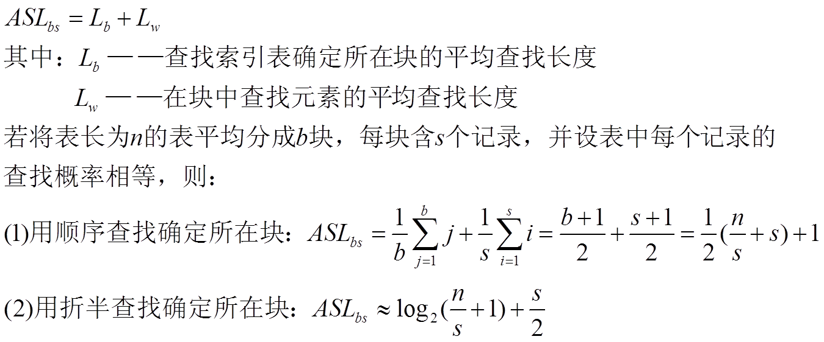
分块查找方法评价

Slide 9
查找方法比较
顺序查找
折半查找
分块查找
ASL（平均查找长度）
最小
两者之间
最大
表结构
有序表、无序表
有序表
分块有序表
存储结构
顺序存储结构
线性链表
顺序存储结构
顺序存储结构
线性链表

